Slide 1
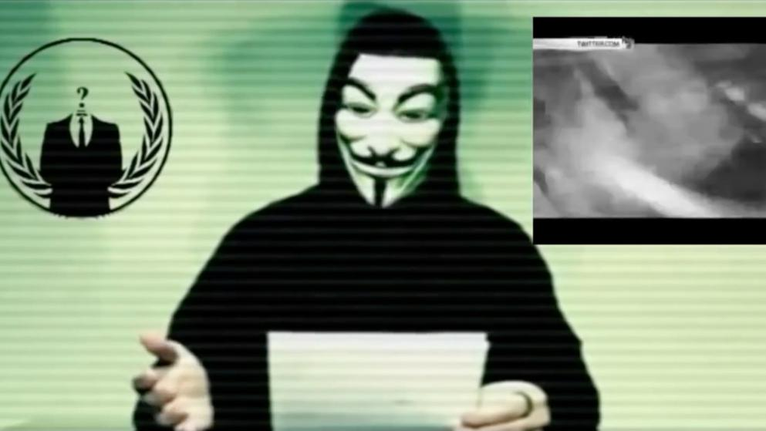
Hacker
Marek Taubert 7A, Sebastian Seibert 7B, Vincent Kubach 7B

Slide 2
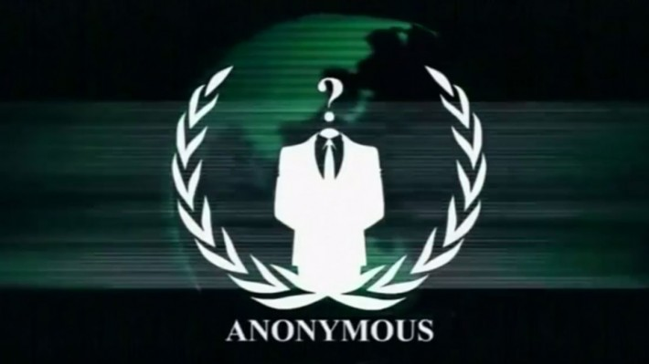
Inhaltsverzeichnis
Hacker Definition
Arten von Hackern
Hacker am Beispiel: Anonymus
Der größte Hacker?!
Folgen von Hackerangriff
Schutz vor Hackern
Quellen

Slide 3
Hacker Definition
Das engl. „to hack“ bedeutet: in etwas eindringen. In der Informatik gilt ein Hacker als Person, die Freude an Erstellung bzw. Veränderung von Software oder Hardware hat. Der Begriff wird im Zusammenhang mit Kriminalfällen für Personen verwendet, die solche Lücken in fremden Systemen unerlaubt für eigene, oft kriminelle Zwecke wie den Diebstahl von Informationen nützen. "Echtes" Hacking bedeutet: Einbruch in Computer bzw. Computernetze.
Hacks Live https://www.youtube.com/watch?v=ER5iwy8_mro

Slide 4
Arten von Hackern
Cyber Kriminelle, das sind sehr professionelle Hacker,
Spamer und Adware Verbreiter
Hacktivisten sind Demonstranten die durch das hacken protestieren (Anonymus)
„Unternehmenshacker“ arbeiten im Dienste von großen Firmen und Geheimdiensten um an Betriebsgeheimnisse etc. zu kommen
„Just for fun“ Hacker, hacken nur zum Spaß

Slide 5
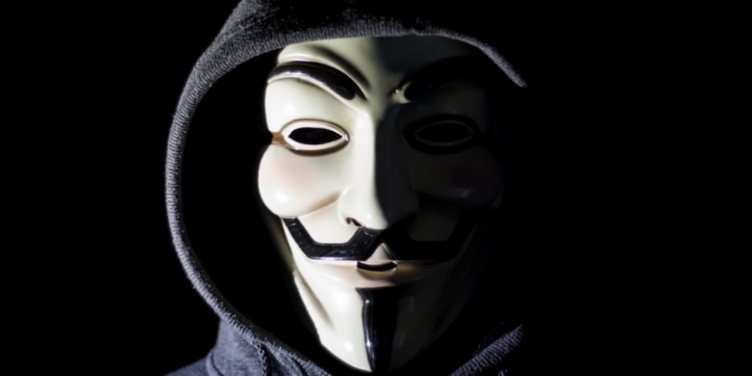
Hacker am Beispiel: Anonymus
Anonymus: Sind Hacktivisten, wenden setzen ihre Fähigkeiten für gutes ein (z.B. gegen den IS oder gegen Donald Trump
Anonymus ist eine der größten Hackerorganisationen der Welt
Auch sehr bekannt für Anonymus sind die Masken, wie unten zu sehen
Ihr Motto ist: Wir vergeben nicht, wir vergessen nicht

Slide 6
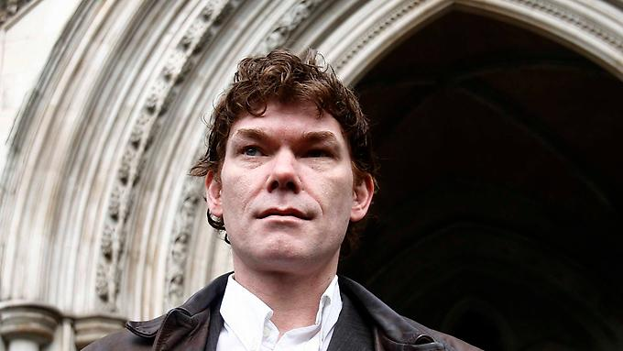
Der größte Hacker Der ,,größte‘‘ Hacker ist Garry McKinnon. Er hackte nach dem Anschlag vom 11. September 2001einen Stützpunkt der US-Luft-waffe, um nach Beweise für die Existenz von Außerirdischen zu recherchieren. Der Brite wurde festgenommem aber er wurde nicht an die USA übergeben.

Slide 7
Folgen von Hackerangriff
Hackerangriffe sorgen in großen Konzernen zu Ausfällen von jeglichen Maschinen wenn die Hacker das wollen, dies kann schlimme Folgen haben und es kann zu schlimmen Ausfällen kommen.
In Fällen wo eine privat-Person gehackt wird entstehen oft Fehler in den Betriebssystemen oder die Systeme werden komplett übernommen und man hat keine Chance die eigene Kontrolle wiederherzustellen.

Slide 8
Schutz vor Hackern
Passwörter schwierig gestalten (nicht wie z.B: 123456 oder abc123 sondern wie z.B: 8iwq36gh oder txaaazz0m) damit die Sicherheit gewährt ist
Ein gutes Virenprogramm besitzen das kann auch mal was kosten weil dann die Sicherheit komplett gewährleistet ist und man sich wirklich wenig Sorgen machen muss, dass man gehackt wird

Slide 9
Quellen
http://bilder.bild.de/fotos-skaliert/nach-den-anschlaegen-in-paris-erklaeren-die-aktivisten-von-anonymous-der-terror-miliz-isis-den-cyber-43420214/1,w=993,q=high,c=0.bild.jpg
http://cdn1.theweek.co.uk/sites/theweek/files/styles/16x9_710/public/2015/11/151118-anonymous.jpg?itok=1bvfbGBy
http://blog.check-and-secure.com/sieben-arten-des-hackings_14-06-10/
http://wirtschaftslexikon.gabler.de/Definition/hacker.html

Slide 10
http://www.n-tv.de/technik/Autist-suchte-nach-Ausserirdischen-article7490831.html?iact=rc&uact=3&dur=644&page=1&start=0&ndsp=38&ved=0ahUKEwiEvuuB2tvNAhXkCJoKHUlRCv8QMwg9KA8wDw&hl=de&safe=strict&bih=949&biw=1680
http://null-byte.wonderhowto.com/how-to/advice-from-a-hacker/?iact=rc&uact=3&dur=1046&page=1&start=0&ndsp=30&ved=0ahUKEwiEponJ2tvNAhVkDZoKHWcED_4QMwguKAgwCA&safe=strict&bih=949&biw=1680
http://images.askmen.com/1080x540/2016/03/14-072210-anonymous_declares_total_war_on_donald_trump.jpg
http://du-bist-anonymous.de/inhalt/

